Slide 1
Муниципальное бюджетное дошкольное образовательное учреждение детский сад №26 муниципального образования Тимашевский район
станица Медведовская
РЕБУСЫ?
РЕБУСЫ!!!
Интерактивная игра
Воспитатель
МБДОУ д\с№26
Галустян С.М.

Slide 2
Инструкция
Ребус — это вид головоломки, загадка, сформулированная в виде рисунка в сочетании с буквами, цифрами, знаками, символами, фигурами.
Вернуться на игровое поле можно при помощи кнопки
При возврате сыгравший номер вопроса исчезает.
Завершить игру можно при помощи кнопки

Slide 3
2
3
4
1
6
7
8
5
9
10
11
12

Slide 4
1

Slide 5
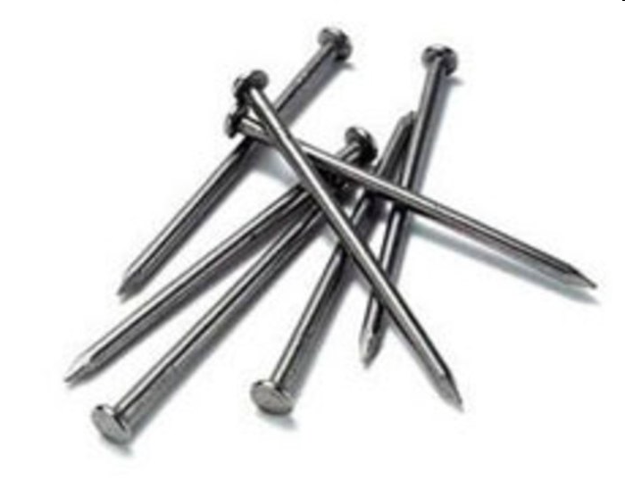
2
КА

Slide 6
3

Slide 7
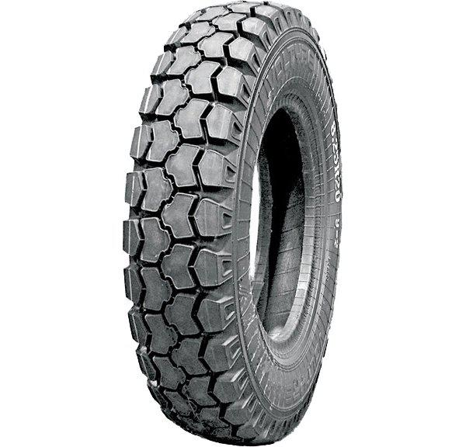
4
МА

Slide 8
КИС
5

Slide 9
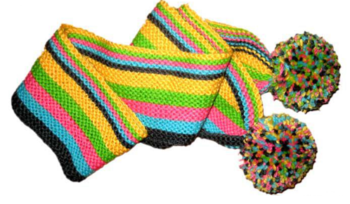
,
6

Slide 10
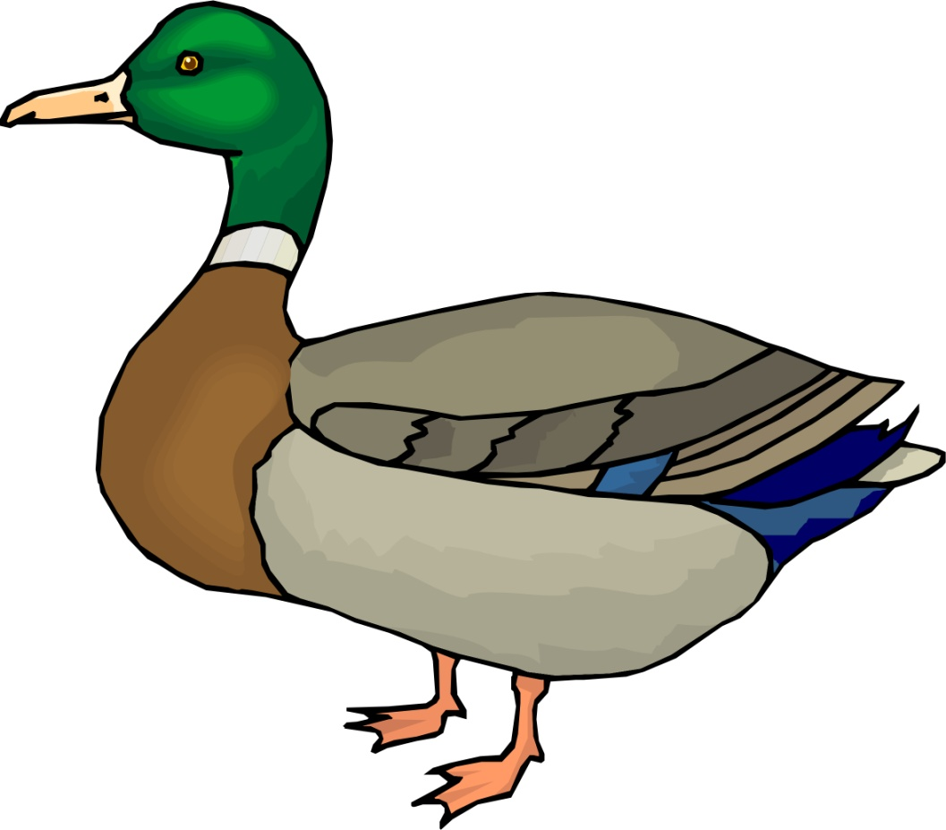
Ш
7

Slide 11
БА
8

Slide 12
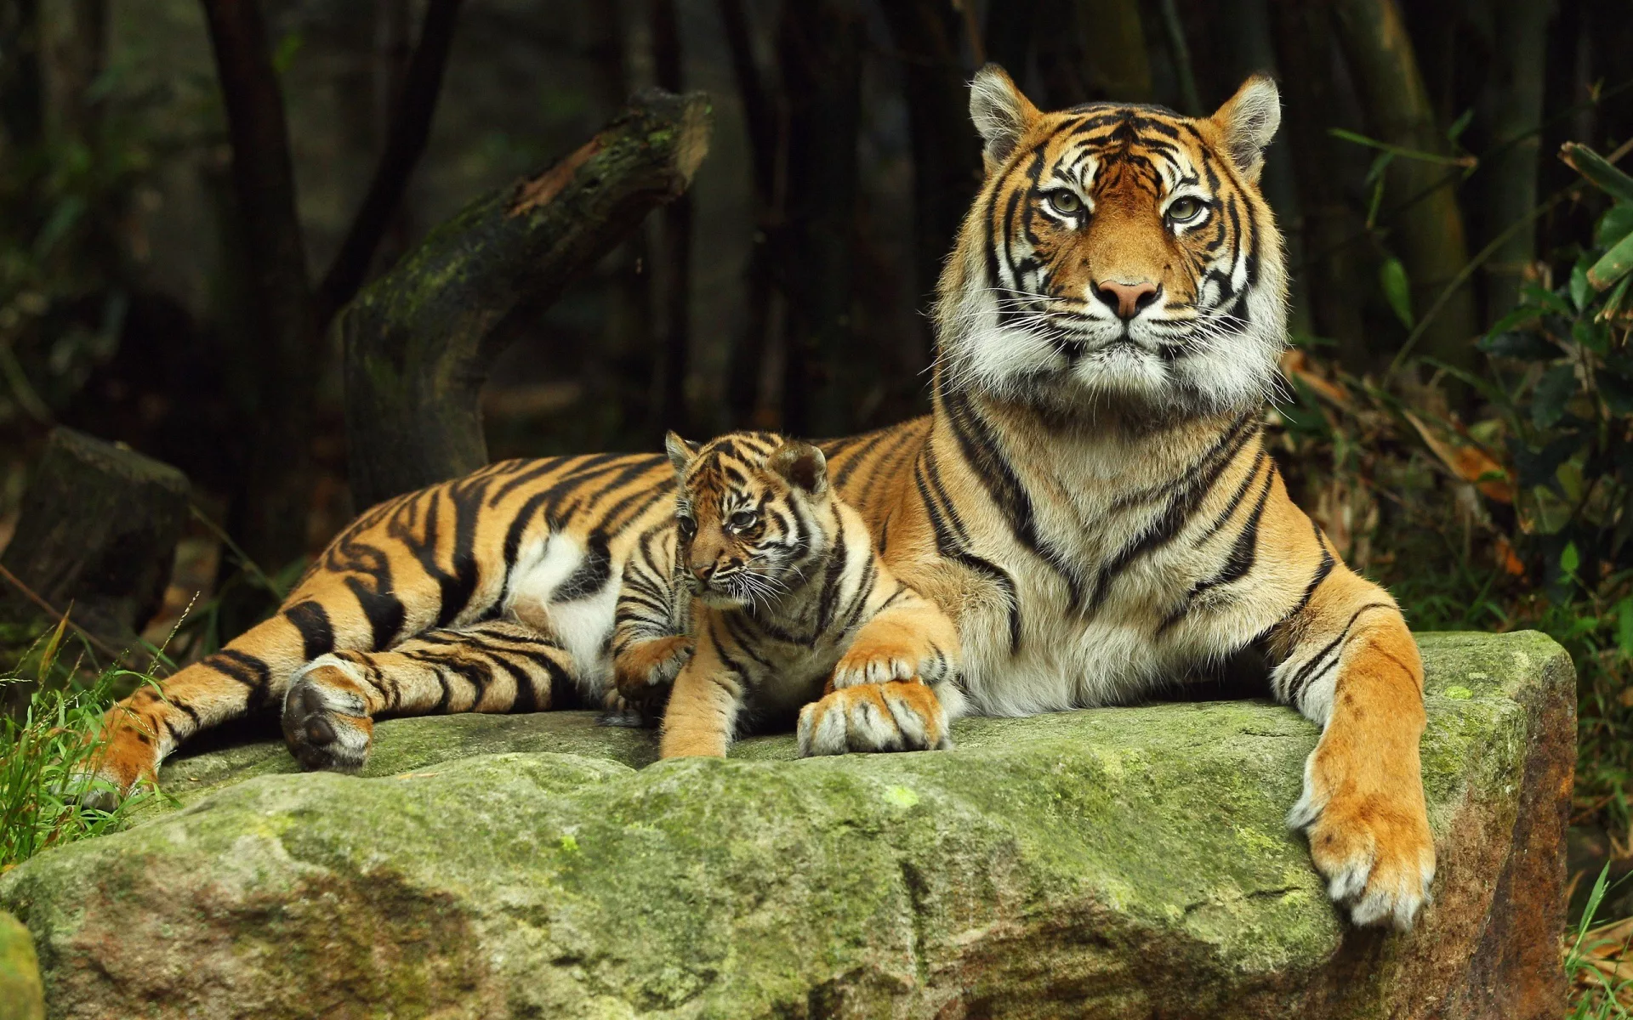
9

Slide 13
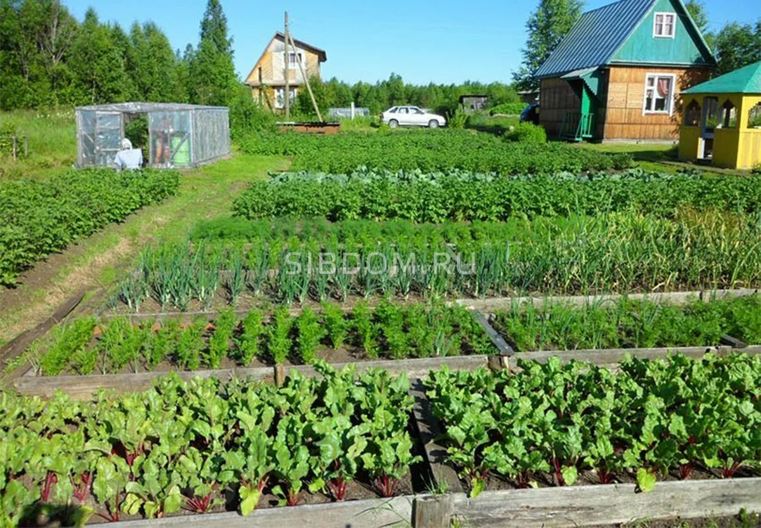
10

Slide 14
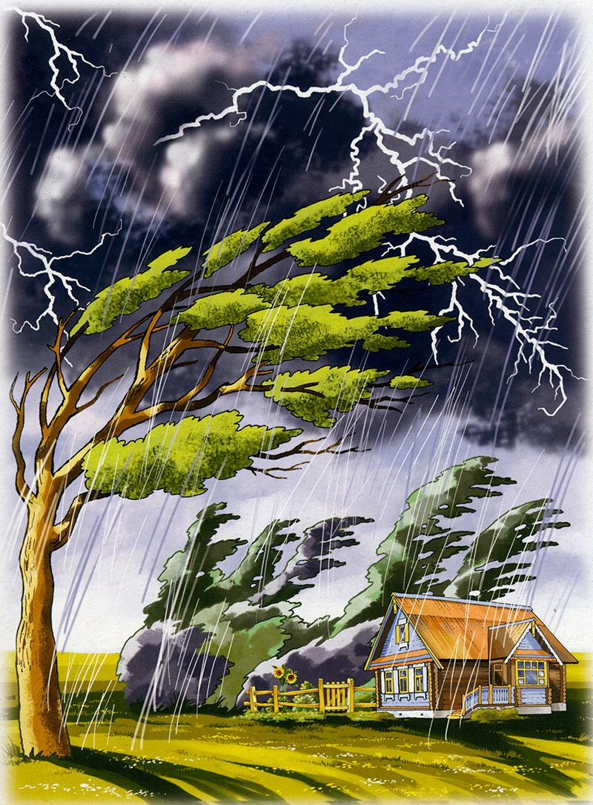
11

Slide 15
12

